Slide 1
Registro de Cambios
Documentación
Generado el 24 de November de 2025

Slide 2
Resumen Ejecutivo
Total de Palabras: 472
Total de Secciones: 23
Bloques de Código: 0
Legibilidad: 100.0/100
Complejidad: 7.20

Slide 3
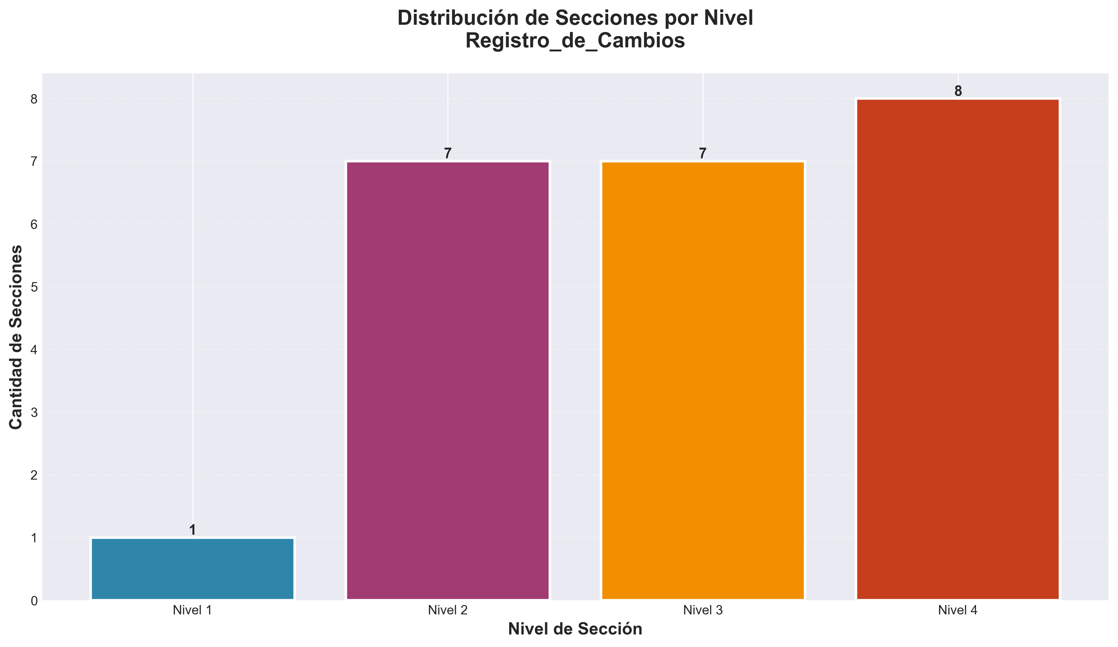

Slide 4
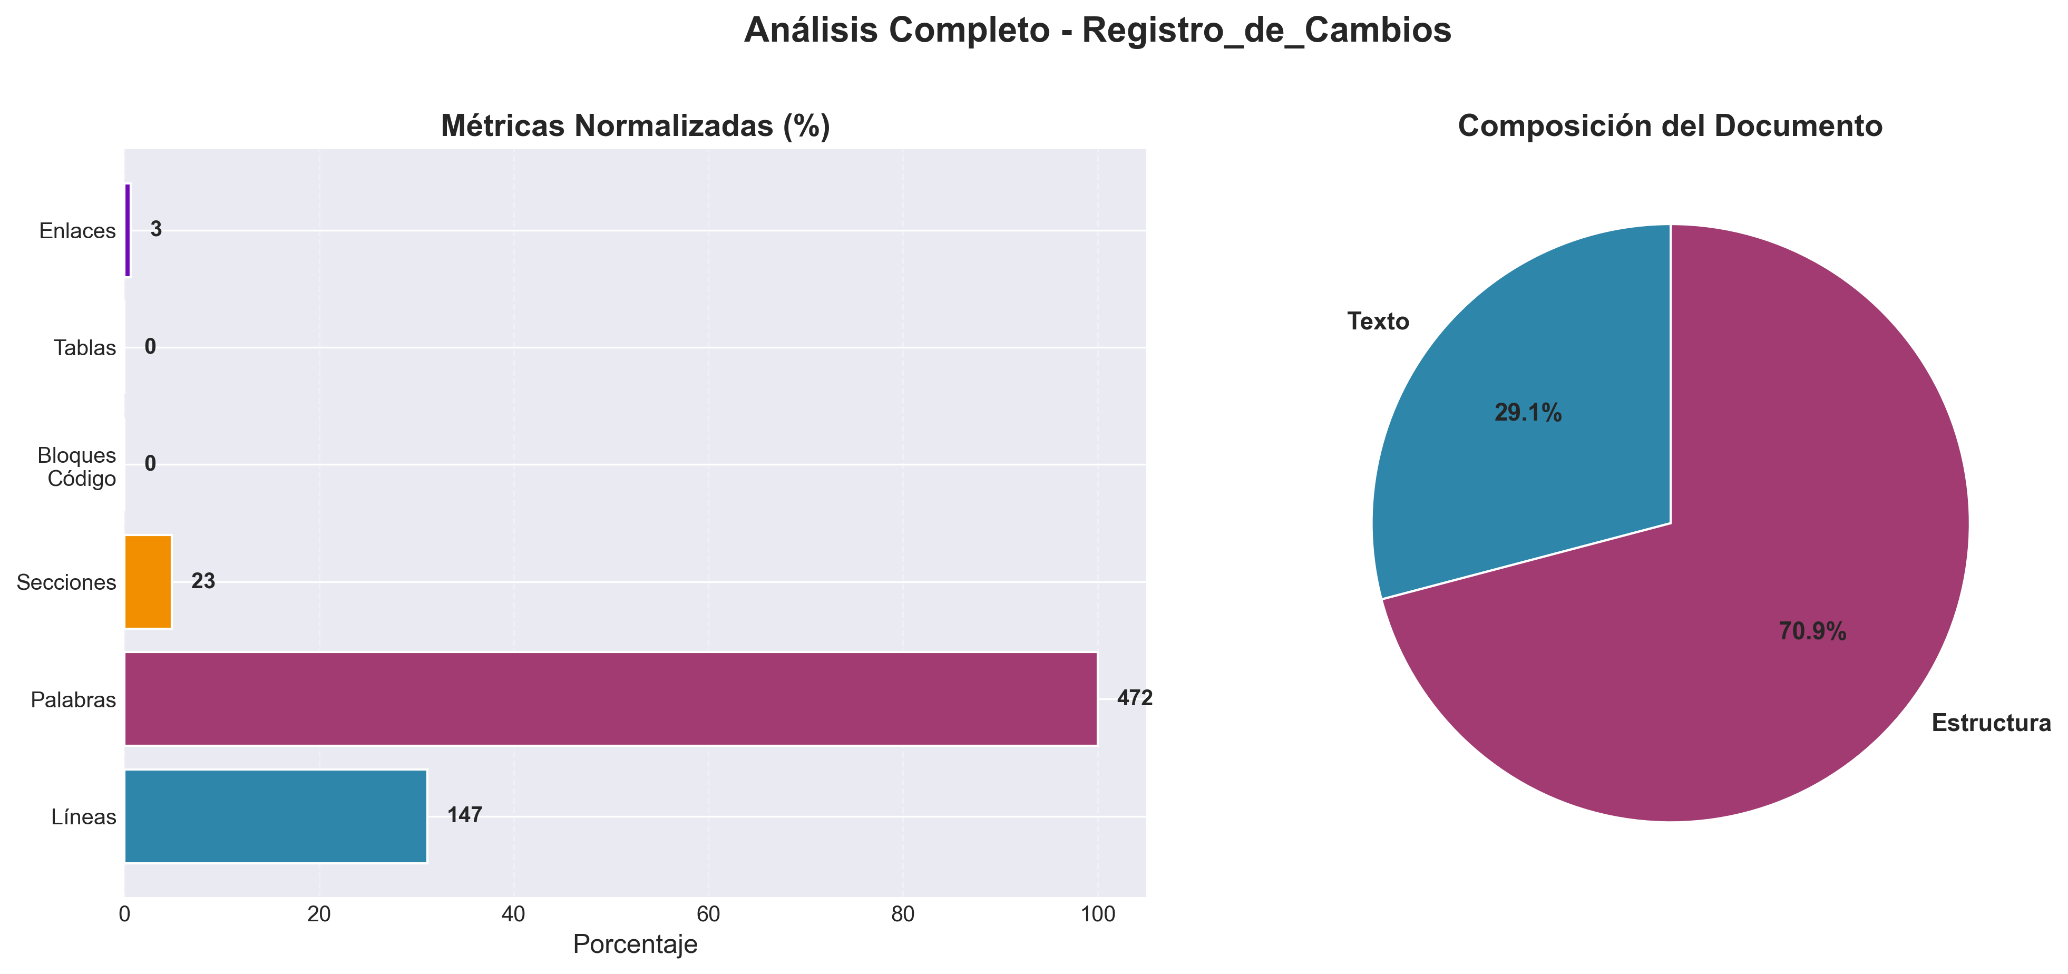

Slide 5
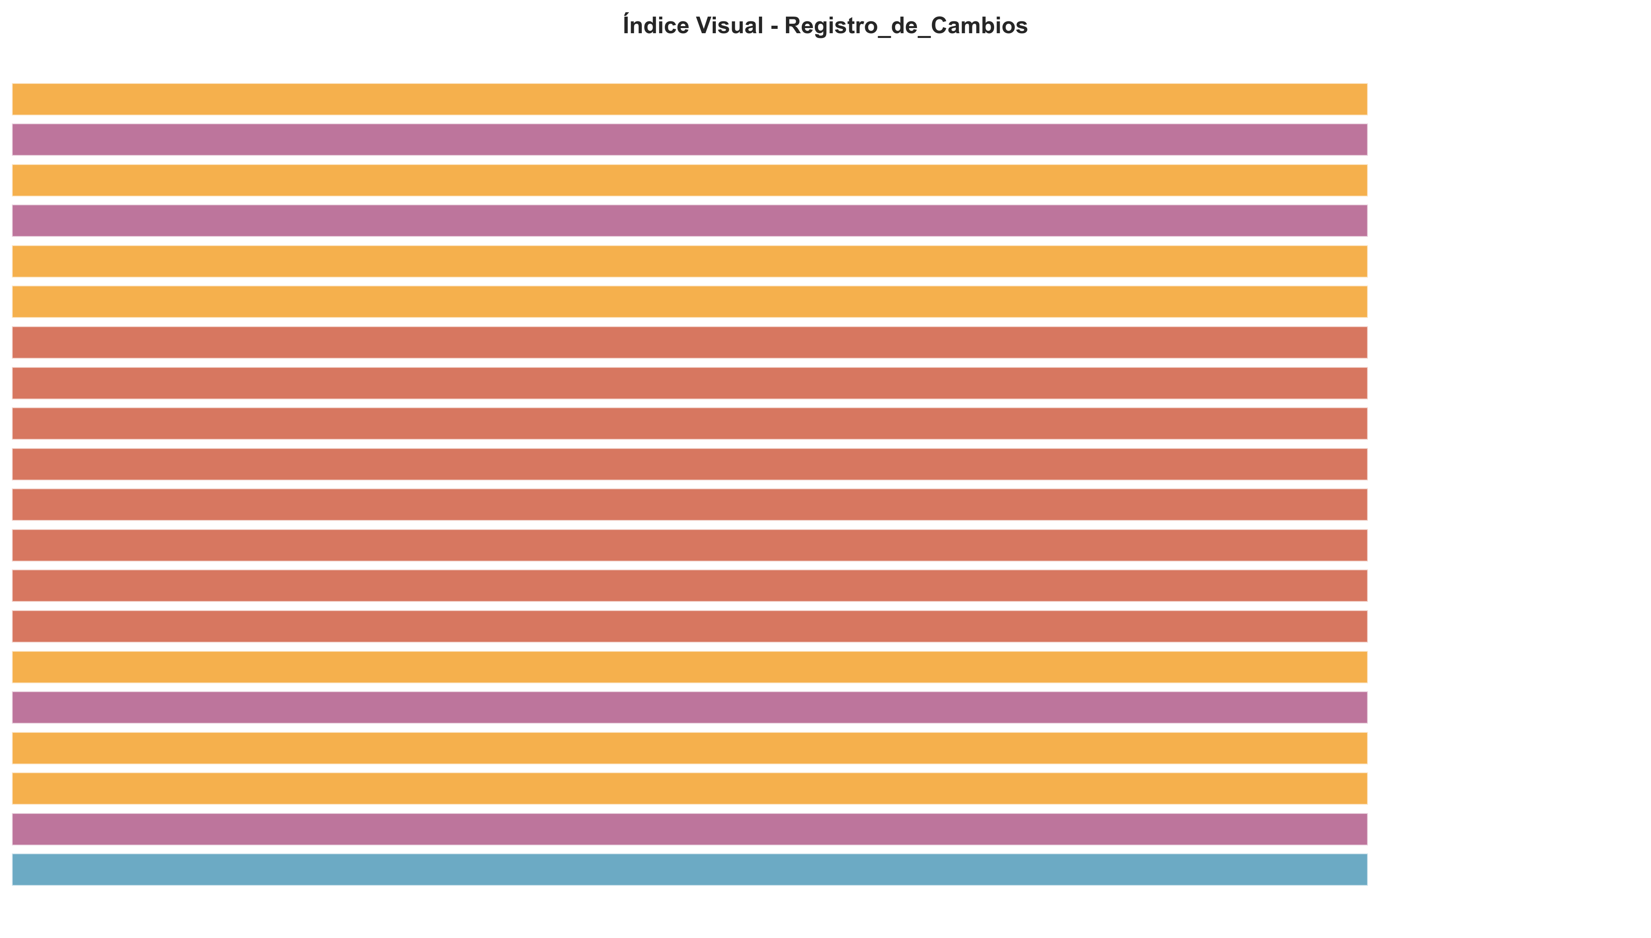

Slide 6
Estructura del Documento
• 📝 Changelog - Documentos BLATAM
• [Unreleased]
• Agregado
• Mejorado
• [1.0.0] - 2025-01-XX
• Agregado
• Documentación Principal
• Marketing
• Ventas
• Inteligencia Artificial

